Slide 1

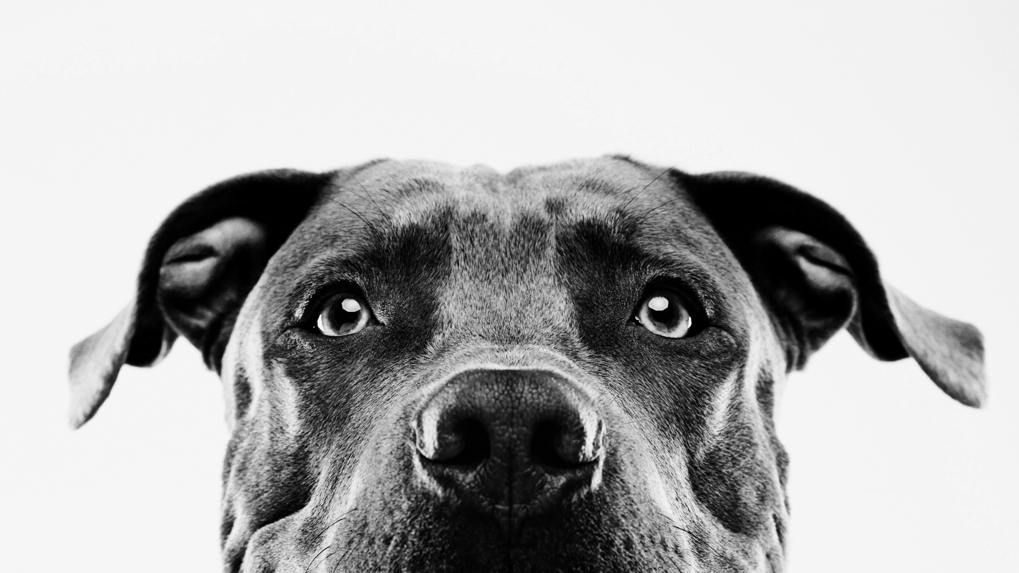
LITTLE PET’S SHOP
Fabian Palma
Karen Poblete
Vicente Guimaraes
-Hitoshen Hayashi

Slide 2
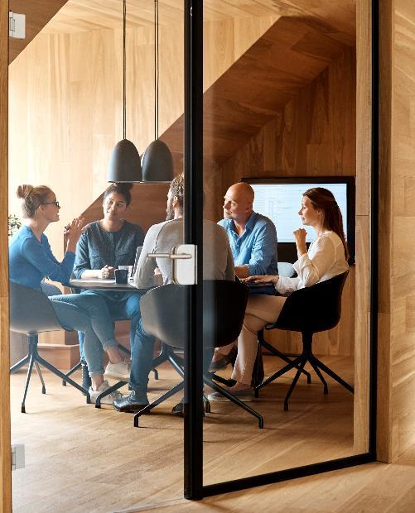



¿Qué es nuestro Proyecto?
En este Proyecto estamos encargados de crear una pagina web que facilite la venta y distribución de Artículos y juguetes enfocados a animales, así mismo ayudando a una fundación sin fines de lucro encargada del cuidado animal

Slide 3

Solución del proyecto
En las siguientes diapositivas mostraremos la solución que ideamos e implementamos durante este proyecto
En las siguientes diapositivas mostraremos las soluciones

Slide 4
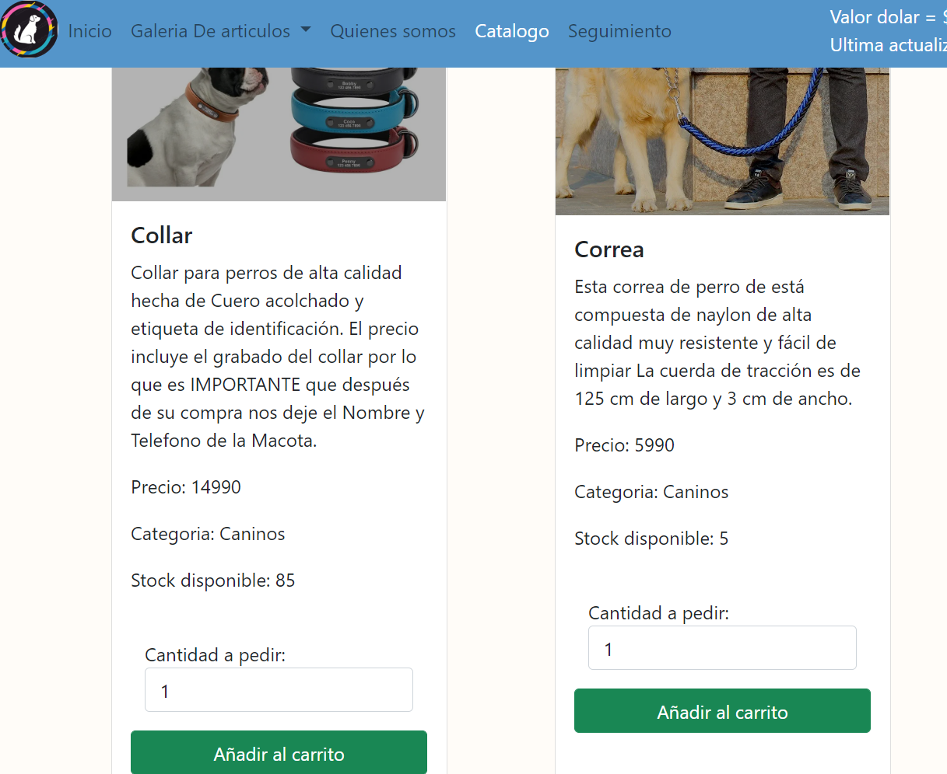
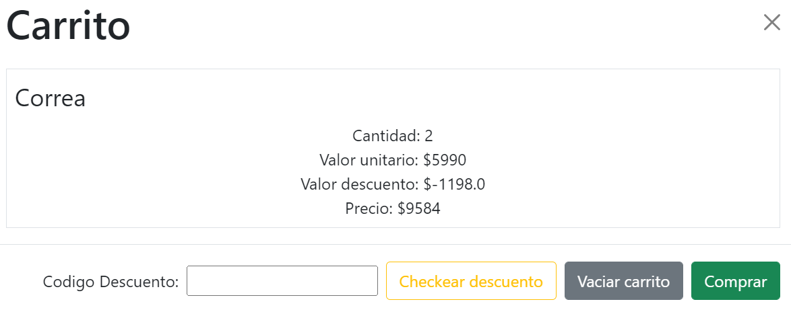
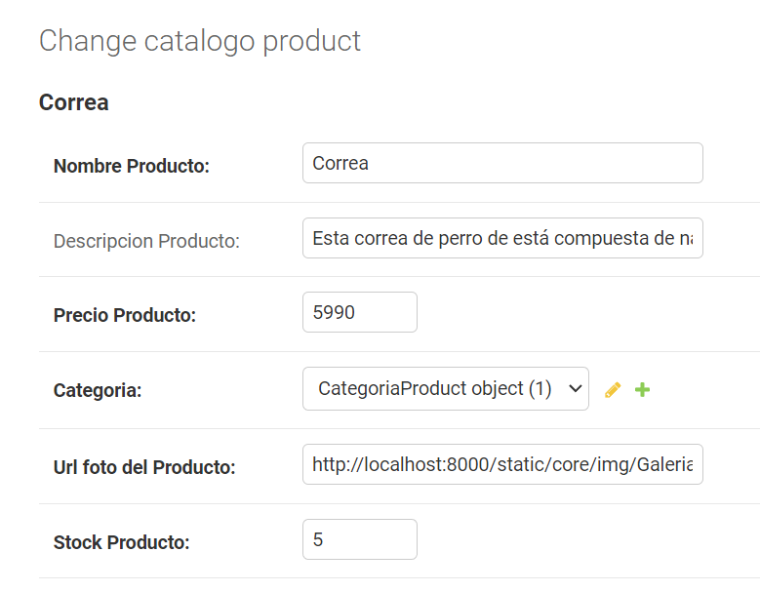
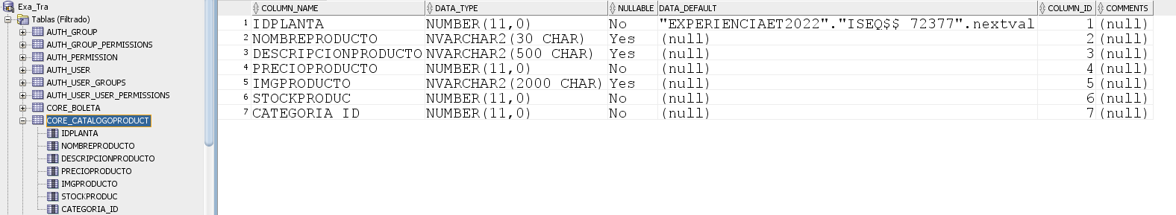
Sistema de ventas a tiempo real Utilizando Una Base de Datos
Notes:
Hemos ingresado tanto Catalogo, Boletas, Carrito de compras, Descuento para clientes atreves de 3 paginas y una base de datos completa

Slide 5
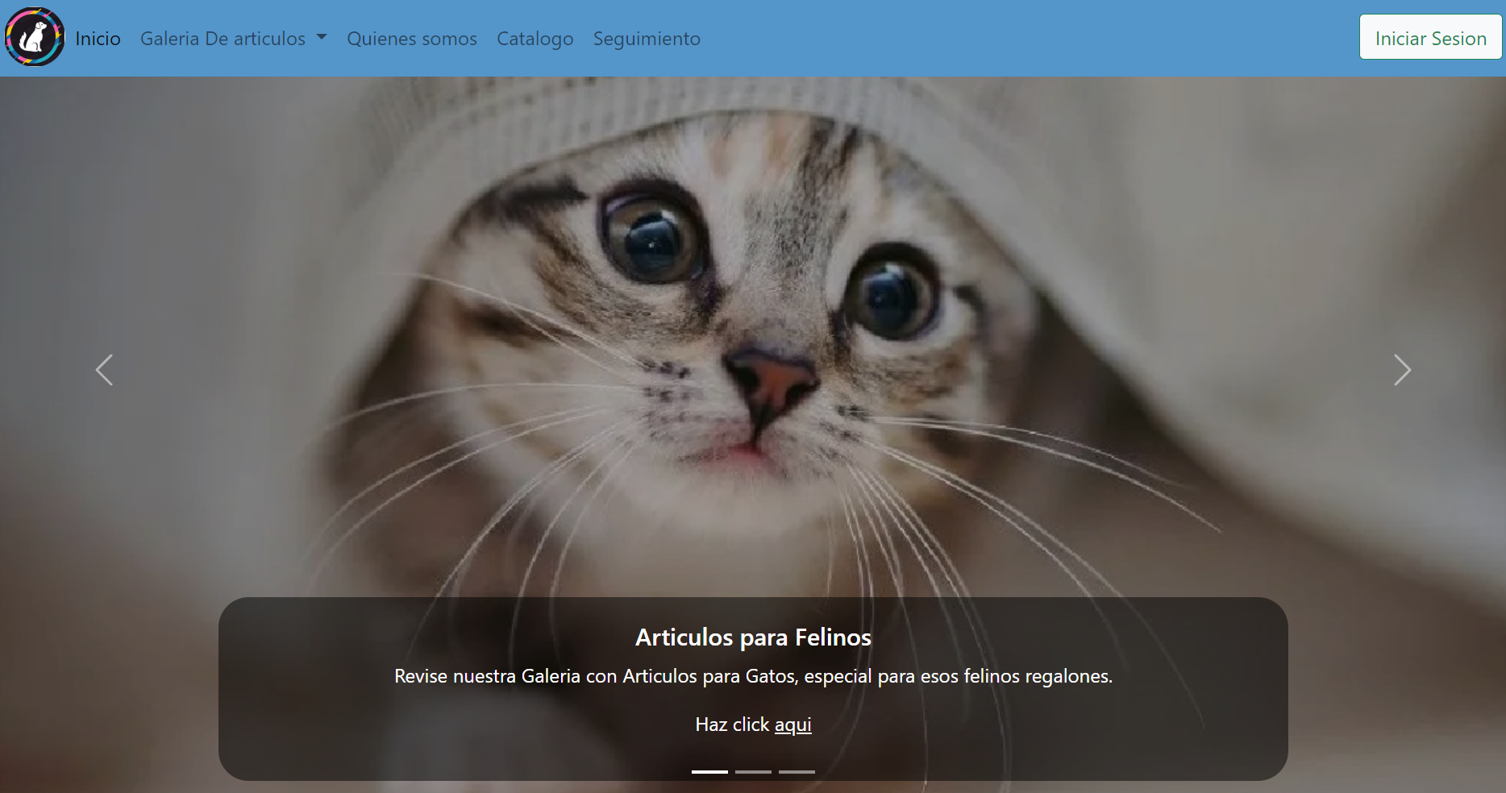
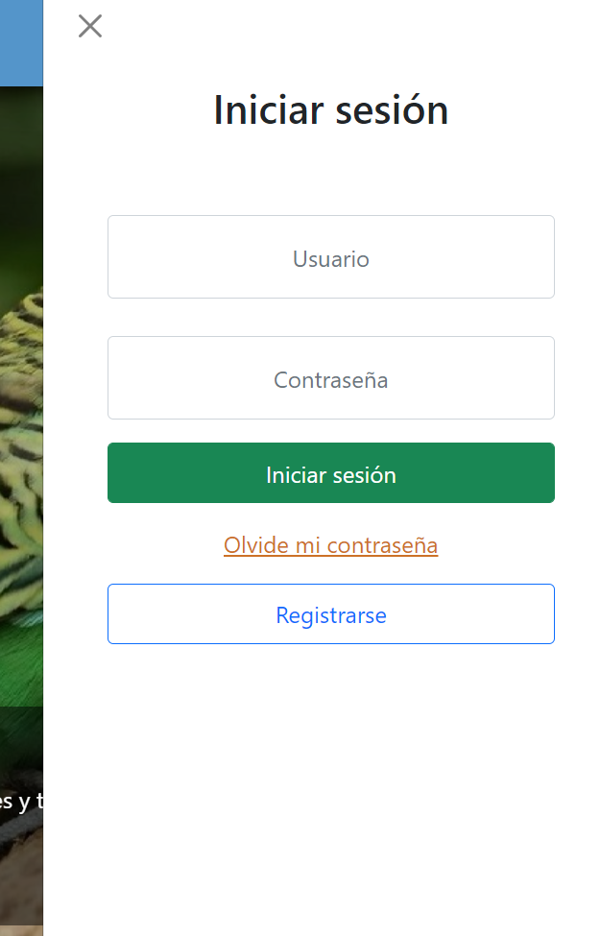
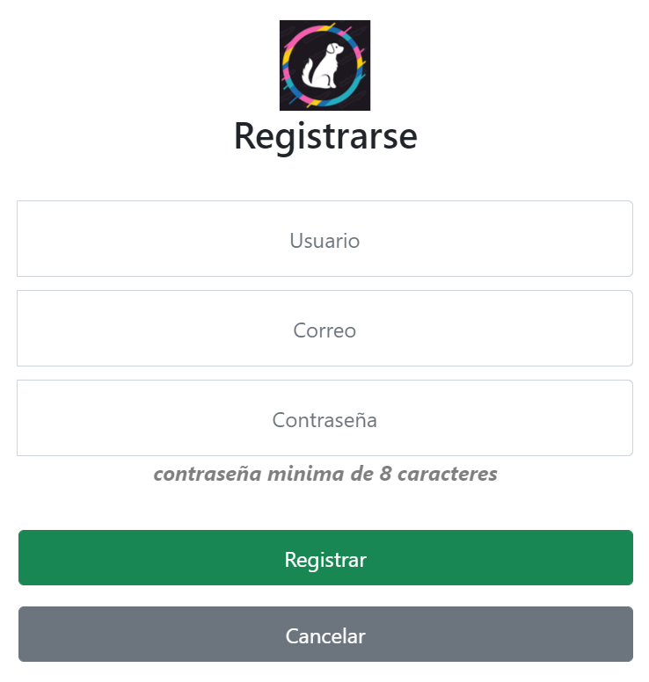
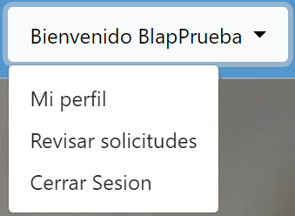
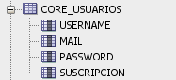
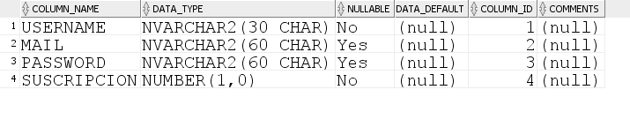
Un inicio intuitivo y funcional

Slide 6
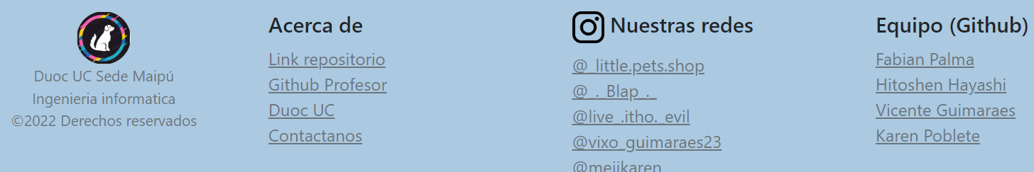
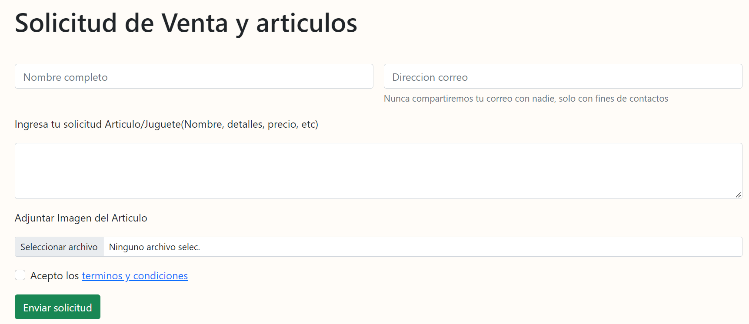
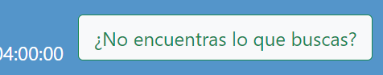
Perfiles de contactos y solicitudes

Slide 7
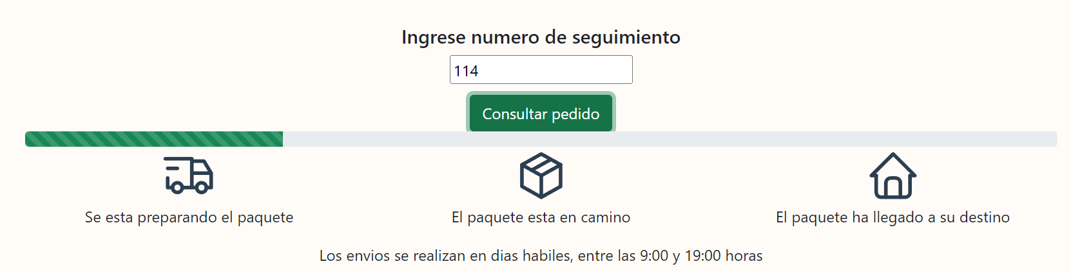
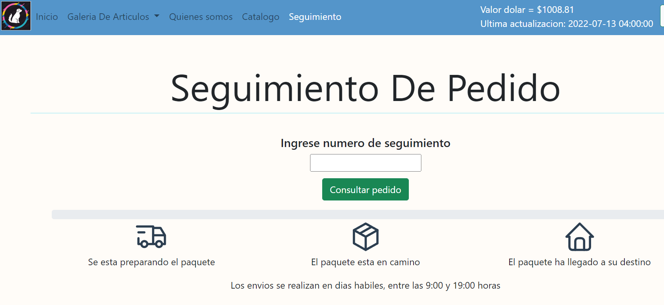
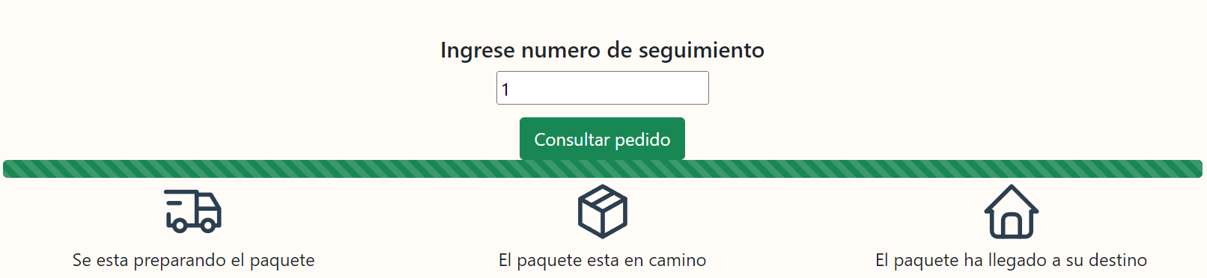
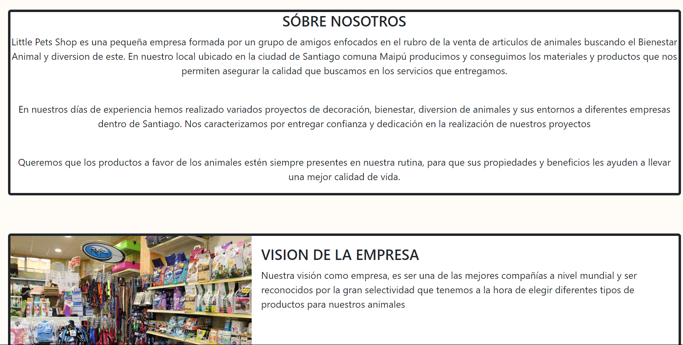
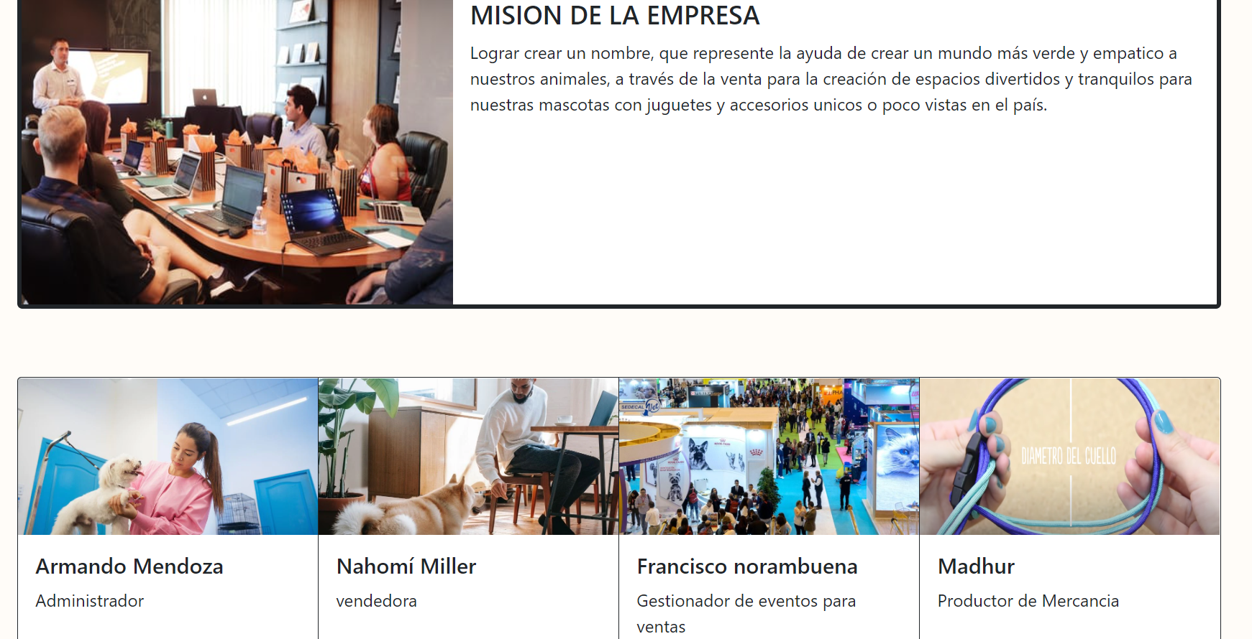
Seguimientos y Quienes somos en tiempo real

Slide 8
Principales características del producto desarrollado
Su principal característica que podríamos remarcar seria sobre la sencilla e intuitivo uso sobre las distintas opciones hará que nuestro usuario comprenda sobre la pagina y sus cualidades
La rapidez de movimiento de la base de Datos sobre nuestros datos para ingresar sus opciones
La facilidad en la que podemos utilizar la API REST para nuestro trabajo

Slide 9
A continuación mostraremos nuestro producto como clientes y como administradores de este

